Slide 1
THỰC TRẠNG TĂNG HUYẾT ÁP VÀ MỘT SỐ YẾU TỐ LIÊN QUAN Ở NGƯỜI TỪ 18 ĐẾN 45 TUỔI ĐẾN KHÁM TẠI PHÒNG KHÁM NỘI BỆNH VIỆN ĐẠI HỌC Y HẢI PHÒNG NĂM 2021
TRƯỜNG ĐẠI HỌC Y DƯỢC HẢI PHÒNG
HAIPHONG UNIVERSITY OF MEDICINE AND PHARMACY
Hải Phòng - 2022

Slide 2
THÀNH VIÊN NHÓM 4 – K39C
1. Đào Thị Anh
2. Nguyễn Thị Vân Anh
3. Vũ Thị Ngọc Anh
4. Phạm Thị Ngọc Hà
5. Đỗ Thị Hảo
6. Lê Thị Khuyên
7. Nguyễn Khánh Linh
8. Nguyễn Long Nhật
9. Nguyễn Thu Phương
10. Nguyễn Thị Thảo
11. Đậu Thị Xuân

Slide 3
AGENDA
TÓM TẮT NỘI DUNG
1
2
ĐẶT VẤN ĐỀ
TỔNG QUAN
3
ĐỐI TƯỢNG VÀ PHƯƠNG PHÁP NGHIÊN CỨU
4
KẾT QUẢ
5
6
DỰ KIẾN BÀN LUẬN
KHUYẾN NGHỊ

Slide 4
ĐẶT VẤN ĐỀ
1

Slide 5
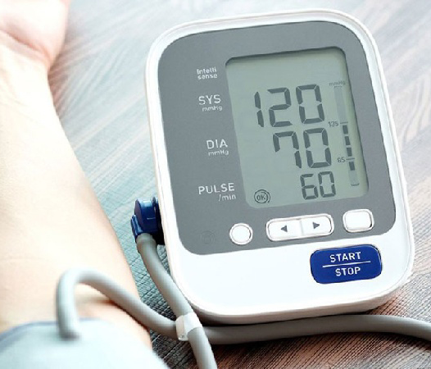
TĂNG HUYẾT ÁP
1
Tăng huyết áp là một trong 8 nguyên nhân gây tàn tật và tử vong hàng đầu trên thế giới
Notes:
Trình bày đặt vấn đề sơ qua

Slide 6
MỤC TIÊU NGHIÊN CỨU
1
MỤC TIÊU 1
Mô tả tình trạng tăng huyết áp ở người trẻ từ 18-45 tuổi đến khám tại phòng khám Nội bệnh viện Đại học Y Hải Phòng năm 2021.
MỤC TIÊU 2
Phân tích một số yếu tố liên quan tăng huyết áp ở người trẻ 18-45 tuổi đến khám tại phòng khám Nội bệnh viện Đại học Y Hải Phòng năm 2021.
Notes:
Trình bày mục tiêu

Slide 7
TỔNG QUAN
2

Slide 8
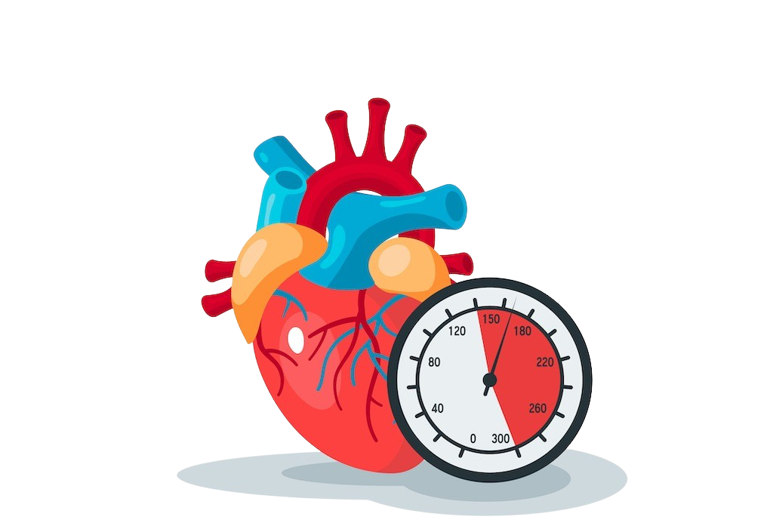
KHÁI NIỆM CƠ BẢN
2
Theo tổ chức Y tế Thế giới (WHO), khi huyết áp tâm thu ≥ 140mmHg và/ hoặc huyết áp tâm trương ≥ 90mmHg thì được gọi là tăng huyết áp
Notes:
Trình bày các khái niệm về THA trong đề cương

Slide 9

THẾ GIỚI
VIỆT NAM
2
7.3% dân số
47.3% dân số
Notes:
Tình trạng THA ở người trẻ trên thế giới và Việt Nam

Slide 10
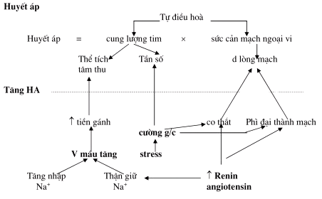
CƠ CHẾ TĂNG HUYẾT ÁP
2
Notes:
Cơ chế bệnh sinh

Slide 11
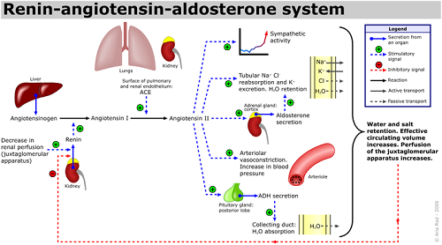
NGUYÊN NHÂN NGUYÊN PHÁT
1
Notes:
Vai trò hệ RAA

Slide 12
NGUYÊN NHÂN THỨ PHÁT
2
BỆNH THẬN
NỘI TIẾT
Thiếu máu, thiếu oxy, hẹp động mạch
Hội chứng Conn, hội chứng Cushing
DO THUỐC
NGUYÊN NHÂN KHÁC
NSAIDs, Corticoids
U nội sọ, mang thai

Slide 13
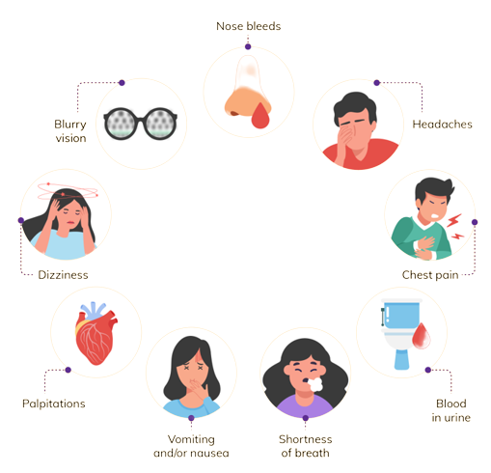
BIỂU HIỆN LÂM SÀNG
2

Slide 14
BIẾN CHỨNG
2
TĂNG HUYẾT ÁP

Slide 15
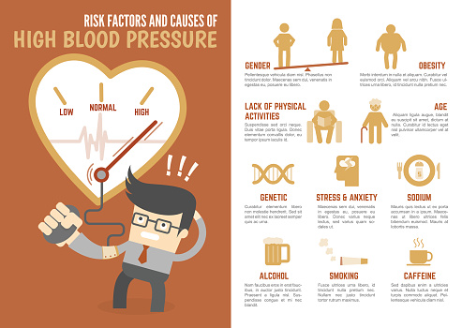
YẾU TỐ NGUY CƠ
2

Slide 16
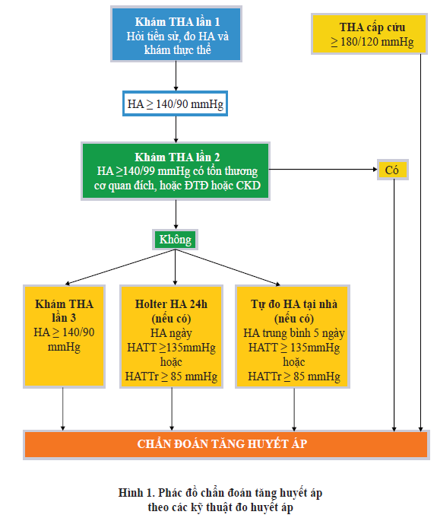
CHẨN ĐOÁN XÁC ĐỊNH
2
CHẨN ĐOÁN TĂNG HUYẾT ÁP THEO VSH/ VNHA 2015

Slide 17
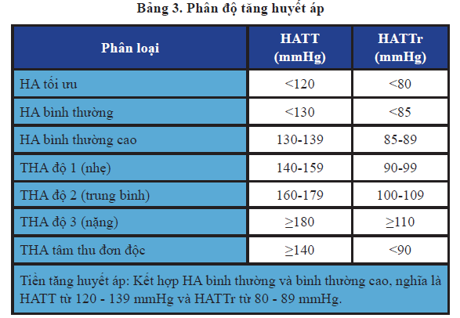
PHÂN ĐỘ
2
PHÂN ĐỘ TĂNG HUYẾT ÁP THEO JNC6

Slide 18
ĐỐI TƯỢNG VÀ PHƯƠNG PHÁP NGHIÊN CỨU
3

Slide 19
ĐỐI TƯỢNG NGHIÊN CỨU
3
ĐỐI TƯỢNG
NGHIÊN CỨU
TIÊU CHUẨN
LỰA CHỌN
TIÊU CHUẨN
LOẠI TRỪ
BN độ tuổi 18-45
Notes:
BN trong độ tuổi 18-45 đến khám tại phòng khám Nội Bệnh viện Đại học Y Hải Phòng trong thời gian nghiên cứu.
Tiêu chuẩn lựa chọn: BN trong độ tuổi 18-45 đến khám tại phòng khám Nội Bệnh viện Đại Học Y Hải Phòng trong quý 1 năm 2022 đồng ý tham gia nghiên cứu.
Tiêu chuẩn loại trừ: Ngoài độ tuổi nghiên cứu, đối tượng không đồng ý tham gia nghiên cứu, đối tượng mắc các bệnh lí về tâm thần, suy giảm trí nhớ.

Slide 20
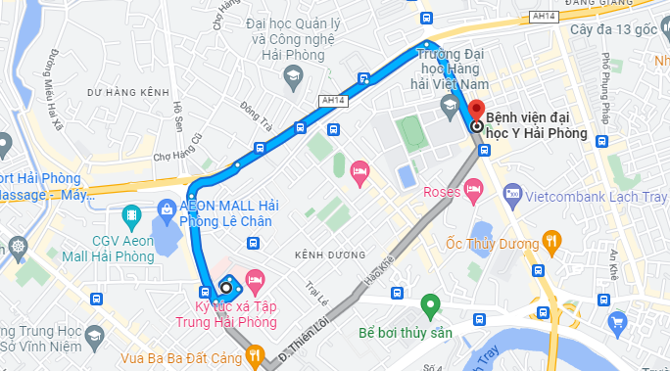
ĐỊA ĐIỂM NGHIÊN CỨU
3
KHOA NỘI BỆNH VIÊN ĐẠI HỌC Y HẢI PHÒNG
Notes:
Địa điểm nghiên cứu

Slide 21
THỜI GIAN - THIẾT KẾ NGHIÊN CỨU
3
THỜI GIAN
THIẾT KẾ NGHIÊN CỨU
01/04/2022 - 30/06/2022
Ngang phân tích
Notes:
Nghiên cứu được tiến hành từ ngày 01/04/2022 đến ngày 30/06/2022.
Phương pháp cắt ngang phân tích: Xác định một số yếu tố liên quan đến THA ở người từ 18-45 tuổi đến khám tại phòng khám Nội BVDDHYHP.

Slide 22
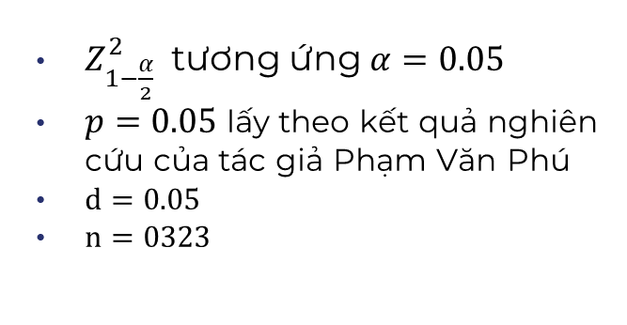
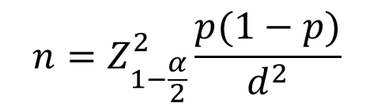
CỠ MẪU
PHƯƠNG PHÁP CHỌN MẪU
3
Chọn mẫu không ngẫu nhiên, mẫu thuận tiện.
$$n=Z_{1−\frac{α}{2}}^{2}\frac{p(1−p)}{d^{2}}$$
$Z_{1−\frac{α}{2}}^{2}$ tương ứng $α=0.05$
$p=0.05$ lấy theo kết quả nghiên cứu của tác giả Phạm Văn Phú
$d=\text{0.05}$
$n=\text{0323}$

Slide 23
BIẾN SỐ THÔNG TIN CHUNG
3
Biến số | Khái niệm biến | Phân loại biến | Phương pháp thu thập | Công cụ thu thập
Giới | Nam / nữ | Định tính (nhị phân) | Thông tin sẵn có | Mẫu bệnh án nghiên cứu
Nhóm tuổi | 18-24 tuổi 25-34 tuổi 35-45 tuổi | Định tính (danh mục) | Thông tin sẵn có | Mẫu bệnh án nghiên cứu
Dân tộc | Kinh / Khác | Định tính (danh mục) | Thông tin sẵn có | Mẫu bệnh án nghiên cứu

Slide 24
BIẾN SỐ XÁC ĐỊNH THỰC TRẠNG
3
Biến số | Khái niệm biến | Phân loại biến | Phương pháp thu thập | Công cụ thu thập
Giới | Nam / nữ | Định tính (nhị phân) | Thông tin sẵn có | Mẫu bệnh án nghiên cứu
Hộ khẩu thường trú | Thành thị/ Nông thôn/ Miền núi | Định tính (danh mục) | Thông tin sẵn có | Mẫu bệnh án nghiên cứu
THA | Có/không | Định tính (nhị phân) | Đo đạc | Bao đo huyết áp

Slide 25
BIẾN SỐ XÁC ĐỊNH MỐI LIÊN QUAN
3
Biến số | Khái niệm biến | Phân loại biến | Phương pháp thu thập | Công cụ thu thập
Tiền sử gia đình THA | Có/ Không | Định tính (nhị phân) Biến độc lập | Thông tin có sẵn | Mẫu bệnh án nghiên cứu
Thừa cân béo phì | Có/ Không | Định tính (nhị phân) Biến độc lập | Thông tin sẵn có | Mẫu bệnh án nghiên cứu
Thói quen uống rượu | Có/ Không | Định tính (nhị phân) Biến độc lập | Phỏng vấn | Phiếu phỏng vấn

Slide 26
PHƯƠNG PHÁP THU THẬP SỐ LIỆU
3
CÔNG CỤ
KỸ THUẬT
PHƯƠNG PHÁP
Mẫu bệnh án nghiên cứu
Đo các thông số cần thiết và kỹ thuật phỏng vấn
Hồ sơ bệnh án gốc tại bệnh viện và phỏng vấn trực tiếp
Notes:
Công cụ: Thông tin được thu thập bằng mẫu bệnh án nghiên cứu, thông qua lấy số liệu và thông tin từ hồ sơ bệnh án gốc tại bệnh viện và phỏng vấn trực tiếp bệnh nhân.
Kỹ thuật: WIP
Phương ph

Slide 27
SAI SỐ VÀ CÁCH KHẮC PHỤC
3
SAI SỐ
CÁCH KHẮC PHỤC
Sai số lựa chọn
Lựa chọn đối tượng nghiên cứu dựa trên tiêu chuẩn
Sai số thông tin
Xây dựng phương pháp nghiên cứu khoa học
Điều tra viên là những người có chuyên môn và được tập huấn kĩ
Giám sát, kiểm tra tính chính xác của số liệu ngay tại thực địa
Notes:
Sai số
Cách khắc phục

Slide 28



QUẢN LÝ VÀ PHÂN TÍCH SỐ LIỆU
3
Sử dụng test $χ^{2}$ so sánh giá trị tỷ lệ với mức ý nghĩa p<0.05.
Notes:
Số liệu được làm sạch, sau đó được nhập bằng phần mềm Epidata 3.1.
Sử dụng phần mềm SPSS 22.0 để phân tích số liệu.
Phân tích số liệu, đánh giá và đo lường mối tương quan thông qua tính tỉ suất chênh (OR).

Slide 29
ĐẠO ĐỨC TRONG NGHIÊN CỨU
3
Nghiên cứu được sự đồng ý cho phép của ban lãnh đạo trường Đại học Y Dược Hải Phòng
Quy trình nghiên cứu được sự đồng ý cho phép của ban lãnh đạo bệnh viện Hữu Nghị Việt Tiệp, khoa bệnh
Quy trình nghiên cứu không làm ảnh hưởng đến hoạt động công tác của bệnh viện và đối tượng nghiên cứu
Đảm bảo tính khoa học của nghiên cứu
Đảm bảo tính bảo vật về các thông tin, hồ sơ bệnh viện và thông tin bệnh nhân được khai thác trong hồ sơ bệnh án
Thông tin thu thập khách quan và chỉ phục vụ cho mục đích nghiên cứu
Đảm bảo lợi ích lớn hơn rủi ro cho đối tượng nghiên cứu.

Slide 30
KẾT QUẢ
4

Slide 31
ĐẶC ĐIỂM CỦA ĐỐI TƯỢNG
4
Các đặc điểm chung |  | Số lượng | Tỉ lệ %
Giới | Nam
 | Nữ
Nhóm tuổi | 18- 25
 | 26- 35
 | 35-45
Nơi cư trú | Thành thị
 | Nông thôn
 | Miền núi
Nghề nghiệp | Công nhân
 | Nông dân
 | Cán bộ nghỉ hưu
 | Khác
Dân tộc | Kinh
 | Khác
Tôn giáo | Có
 | Không
BẢNG PHÂN BỐ ĐẶC ĐIỂM CỦA ĐỐI TƯỢNG NGHIÊN CỨU

Slide 32
THỰC TRẠNG THA Ở NGƯỜI 18-45
4

Slide 33
THỰC TRẠNG THA Ở BN 18-45 TUỔI
4
PHÂN BỐ THEO GIỚI, ĐỊA DƯ, NGHỀ NGHIỆP, DÂN TỘC, TÔN GIÁO

Slide 34
CÁC YẾU TỐ LIÊN QUAN
4
 |  | Có THA |  | Không THA |  | OR | p
 |  | N | % | N | %
Tiền sử gia đình THA | Có
 | Không
MỐI LIÊN QUAN GIỮA TIỀN SỬ GIA ĐÌNH THA VÀ THA
MỐI LIÊN QUAN GIỮA ĐÁI THÁO ĐƯỜNG, RLLP MÁU, THỪA CÂN, v.v

Slide 35
DỰ KIẾN BÀN LUẬN
5

Slide 36
DỰ KIẾN BÀN LUẬN
5
Bàn luận dựa trên kết quả nghiên cứu thu được, so sánh đối chiếu với các nghiên cứu trên thế giới và trong nhước. Từ đó rút ra những kết quả thu được và những vấn đề còn hạn chế của đề tài.
Kết luận dựa trên mục tiêu
Notes:
Trình bày mục tiêu

Slide 37
KHUYẾN NGHỊ
6

Slide 38
BIỂU ĐỒ KẾ HOẠCH GANTT

Slide 39
THANKS
Chân thành cảm ơn thầy cô và các bạn đã lắng nghe.
Nghiên cứu thực hiện bởi Nhóm 4 - K39C.

